Slide 1
Светите братя Кирил и Методий
Интересни факти

Slide 2
Кирил и Методий
Израснали са в семейството на византийския военачалник Леон и съпругата му Мария
Методий се появява на бял свят през 815 година и е първородния им син, а Константин е най-малкия от седем братя и се ражда през 827 година. Te са част от аристокрацията на Византия, но и двамата говорят славянски език.

Slide 3
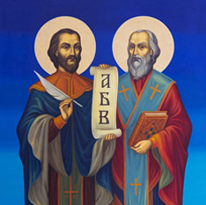
Създаване на глаголицата
Около 855 година двамата братя започват своята работа по изготвянето на славянската писменост и създават първите преводи от гръцки на славянски език. Кирилицата е създадена на основата на глаголицата и се използва и до днес в много славянски езици.

Slide 4
Моравската мисия при княз Ростислав
Княз Ростислав иска църквата да стане славянска, като създаде богослужение основано на славянска писменост. Той предлага на Кирил и Методий да се заемат с тази задача. Двамата братя приемат мисията и с ентусиазъм започват да изграждат славянската църква и училище.

Slide 5
Откриването на мощите на Св.Климент
През 860 г. Кирил и Методий са изпратени от император Михаил III при хазарския хаган, за да предотвратят разпространението на юдаизма. Тази мисия е свързана с едно изключително събитие, откриването на мощите на св. Климент.

Slide 6
Благодаря за вниманието!
Автор: Ивон Паскова 6а клас

